Slide 1
Частное общеобразовательное учреждение «Лицей-интернат №5 открытого акционерного общества «Российские железные дороги»»
Среднесрочный практико-ориентированный проект на тему:
«Влияние массы и формы школьного портфеля на здоровье ученика»
Проект выполнили обучающиеся 7 «А» класса:
Белоусова Ангелина,
Мязин Павел,
Павленко Максим,
Седова Яна,
Синякина Наталья,
Утаров Амир.
Руководитель проекта – Мязина Г.В.,
учитель математики
г. Красный Кут, 2015г.

Slide 2
Обоснование:
Позвоночник – это не просто стержень нашего организма. Вместе со скелетом он служит для защиты внутренних органов от внешних повреждений. Искривление позвоночника становится основной причиной возникновения проблем со здоровьем. Наблюдая за обучающимися нашего лицея, мы поняли, что многие лицеисты имеют «неправильные» портфели, а значит, попадают в группу риска по заболеванию опорно-двигательного аппарата. Проведя опрос с обучающимися, изучив медицинские показатели, мы убедились, что проблема имеется и нужно принимать меры по её устранению.
Участники проекта собрали необходимую информацию, проанализировали полученные данные, решили математические задачи и разработали рекомендации по данной, на наш взгляд, очень актуальной теме.

Slide 3
Гипотеза нашей работы: если изучить проблему влияния массы и формы школьного портфеля на здоровье обучающегося и довести её до сведения учеников, родителей и учителей, то здоровье ребят в подростковом периоде может улучшиться.

Slide 4
Этапы выполнения работы:
Цель проекта:
Доказать, что тяжелый портфель вредит здоровью школьника.
Задачи проекта:
1. Изучить и проанализировать литературу, посвященную данному вопросу;
2. Провести опрос в форме интервью и анкетирования;
3. Измерить вес школьных портфелей (на примере 1, 5 и 8 классов лицея-интерната №5);
4. Применить математические знания при нахождении пропорциональной величины и процента соответствия веса санитарным нормам;
5. Разработать рекомендации по снижению веса портфеля;
6. Оформить проектную работу;
7. Представить проект в первом отборочном туре;
8. Подготовиться к участию в конференции;
9. Оценить результаты процесса проектной деятельности.

Slide 5

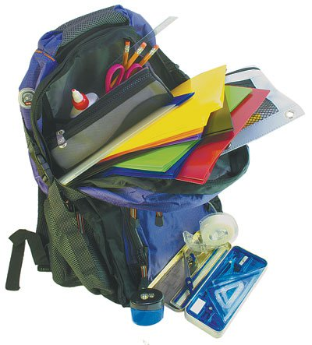
С первых дней учебы мы сталкиваемся с тем, что сложив в новый красивый портфель все необходимые учебники, мы с трудом можем его поднять.

Slide 6
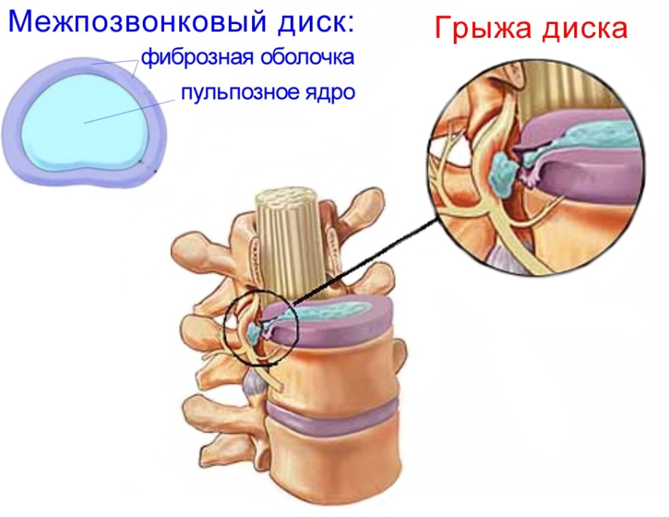
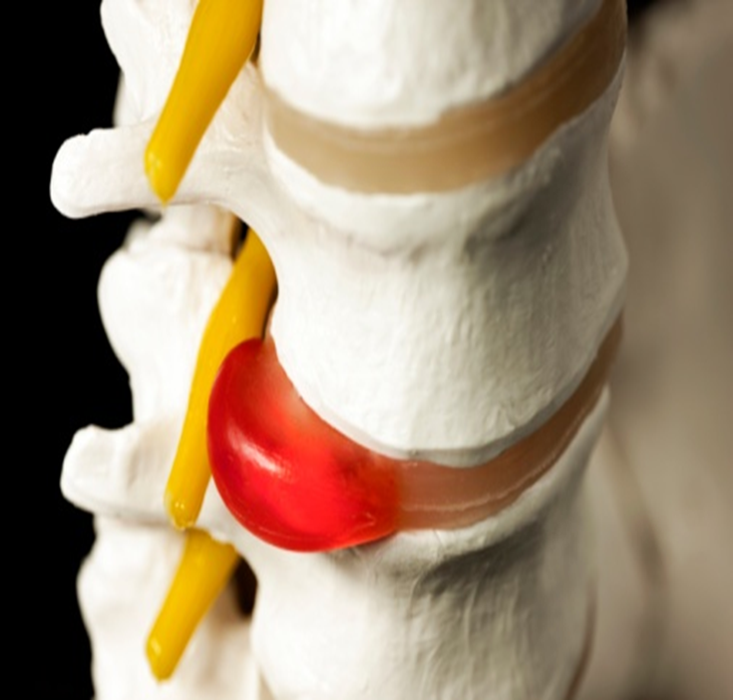
Существует ряд заболеваний, связанных с неправильным выбором портфеля:
Грыжа межпозвоночного диска;

Slide 7
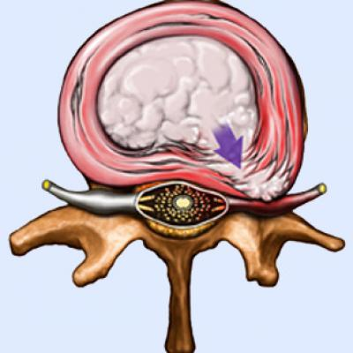
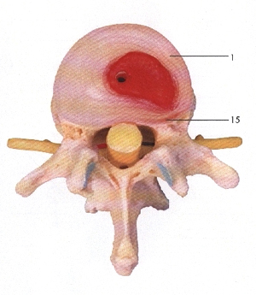
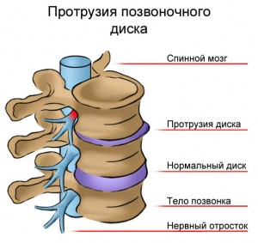
Протрузия межпозвоночного диска;

Slide 8
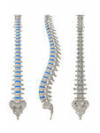
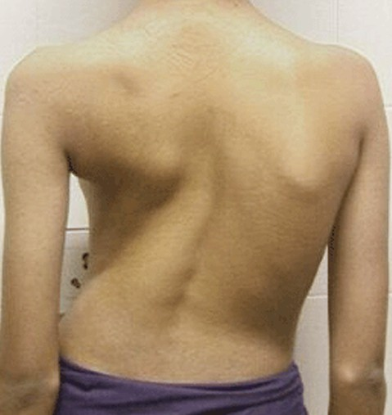
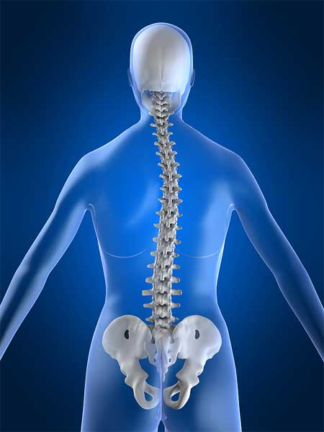
Сколиоз – искривление позвоночника.
Период с 5 до 11 лет – самый важный в формировании осанки!
Чем ты старше, тем труднее исправить осанку!

Slide 9
Цель нашей практической работы:
выявить, соответствует ли фактический вес портфелей обучающихся нормам СанПиН
Вес полного ранца в рекомендациях САНПиН:
1-2класс-1,5кг
3-4класс-2,5кг
5-6класс-3кг
7-8класс-3,5кг
9-11класс-до 4кг
Таким образом, пустой ранец должен весить 500-800 граммов

Slide 10
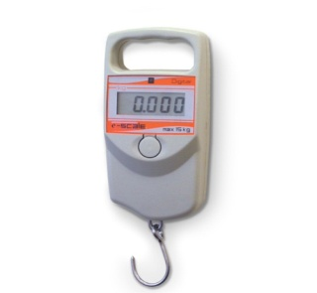
Результаты взвешивания портфелей
Анализ веса портфелей учеников 1 класса
Ф. И. ученика | Вес ученика, кг | Вес портфеля, кг | % от веса ученика | % превышения нормы | Вес пуст. порт. | вид школьного портфеля
Софья Андрианова | 29,5 | 3,6 | 12,2 | 2 22 | 0,5 | ранец
Андрей Андреев | 24,5 | 2,0 | 8,2 | -- | 0,4 | рюкзак
Лаура Ахметова | 22,0 | 2,7 | 12,3 | 23 | 0,5 | ранец
Гоша Белоусов | 21,5 | 2,8 | 13,0 | 30 | 0,6 | ранец
Настя Бубликова | 33,2 | 2,2 | 6,7 | - | 0,5 | рюкзак
Ангелина Воронина | 23,3 | 2,4 | 10,3 | 3 | 0,7 | ранец
Самир Гурбанов | 31,3 | 2,3 | 7,4 | - | 0,4 | рюкзак
Степан Евлампиев | 31,3 | 2,4 | 7,7 | - | 0,6 | ранец
Сабина Ермухамедова | 24,6 | 3,4 | 13,8 | 38 | 0,9 | рюкзак
Арита Жанаева | 25,9 | 3,0 | 11,6 | 16 | 0,6 | рюкзак
Валера Карасёв | 24,0 | 2,0 | 8,3 | - | 0,5 | рюкзак
Илья Кораблёв | 35,6 | 2,0 | 5,6 | - | 0,5 | ранец
Маша Коваленко | 23,8 | 2,0 | 8,4 | - | 0,4 | ранец
Самира Кунракова | 27,5 | 3,0 | 10,9 | 9 | 0,7 | рюкзак
Ксюша Мизина | 21,0 | 2,4 | 11,4 | 14 | 0,6 | рюкзак
Аня Пронина | 33,8 | 2,8 | 8,3 | - | 0,5 | ранец
Полина Пивненко | 36,6 | 2,7 | 7,4 | - | 0,6 | ранец
Матвей Самсоненко | 24,3 | 2,7 | 11,1 | 11 | 0,7 | ранец
Рома Сотников | 22,3 | 3,2 | 14,3 | 43 | 0,8 | ранец
Вика Тасмуханова | 20,2 | 2,6 | 12,9 | 29 | 0,5 | ранец
Артём Чеканов | 25,8 | 2,3 | 8,9 | - | 0,4 | рюкзак
Дарина Челобаева | 23,1 | 3,7 | 16,0 | 60 | 0,9 | ранец

Slide 11

Анализ веса портфелей учеников 5 класса
Результаты взвешивания портфелей
Ф. И. ученика | Вес ученика, кг | Вес портфеля, кг | % от веса ученика | % превышения нормы | Вес пуст. порт. | вид школьного портфеля
Баймухамбетова Алина | 41, 7 | 5,7 | 12,7 | 27 | 0,8 | рюкзак
Бражников Егор | 40,4 | 5,8 | 14,4 | 44 | 0,7 | рюкзак
Близнецов Сергей | 33,0 | 3,2 | 9,7 | - | 0,9 | рюкзак
Журавлёва Даша | 28,7 | 2,5 | 8,7 | - | 0,5 | рюкзак
Иванова Лера | 30,7 | 5,3 | 17,3 | 73 | 0,7 | рюкзак
Ишмуратова Алина | 52,0 | 4,3 | 8,3 | - | 0,6 | рюкзак
Кузьменко Эдуард | 56,5 | 4,8 | 8,5 | - | 0,9 | рюкзак
Курдупова Даша | 36,8 | 4,3 | 11,7 | 17 | 0,9 | рюкзак
Лёвин Александр | 39,6 | 3,8 | 9,6 | - | 1,0 | рюкзак
Мясникова Света | 40,6 | 3,5 | 8,6 | - | 0,5 | рюкзак
Недоводин Антон | 33,7 | 3,2 | 9,5 | - | 0,4 | рюкзак
Нестеров Саша | 45,5 | 3,7 | 8,1 | - | 0,4 | сумка
Рыбак Слава | 37,4 | 4,3 | 11,5 | 15 |  | сумка

Slide 12
Анализ веса портфелей учеников 8 класса
Результаты взвешивания портфелей
Ф. И. ученик | Вес ученика, кг | Вес портфеля, кг | % от веса ученика | % превышения нормы | Вес пуст. порт. | вид школьного портфеля
Анисимова Лера | 42,6 | 3,1 | 7,3 | - | 0,6 | рюкзак
Арыстанов Арман | 44,5 | 4,9 | 11,0 | 10 | 0,7 | рюкзак
Ванюков Никита | 42,0 | 4,3 | 10,2 | 2 | 0,8 | рюкзак
Васильева Анна | 52,5 | 4,4 | 8,4 | - | 0,6 | сумка
Думлер Зоя | 48,7 | 2,4 | 4,9 | - | 0,5 | сумка
Картавин Артём | 55,0 | 2,8 | 5,1 | - | 0,6 | рюкзак
Мнацаканян Анна | 43,0 | 2,5 | 5,8 | - | 0,8 | рюкзак
Мокляк Никита | 123,0 | 3,8 | 3,1 | - | 0,7 | рюкзак
Мухамбеткалиев В. | 41,0 | 5,0 | 12,2 | 22 | 0,9 | рюкзак
Наумов Тарас | 95,0 | 3,4 | 3,6 | - | 0,5 | рюкзак
Троицкий Валера | 60,5 | 3.2 | 5,3 | - | 0,8 | рюкзак
Тарабрин Данила | 80,1 | 4,2 | 5,2 | - | 0,8 | рюкзак
Забелина Влада | 56,0 | 3,1 | 5,5 | - | 0,6 | сумка
Челобаев Ергали | 48,3 | 6,3 | 13,0 | 30 | 0,9 | рюкзак

Slide 13
Анализ веса портфелей девочек ( в %)

Slide 14
Анализ веса портфелей мальчиков ( в %)

Slide 15
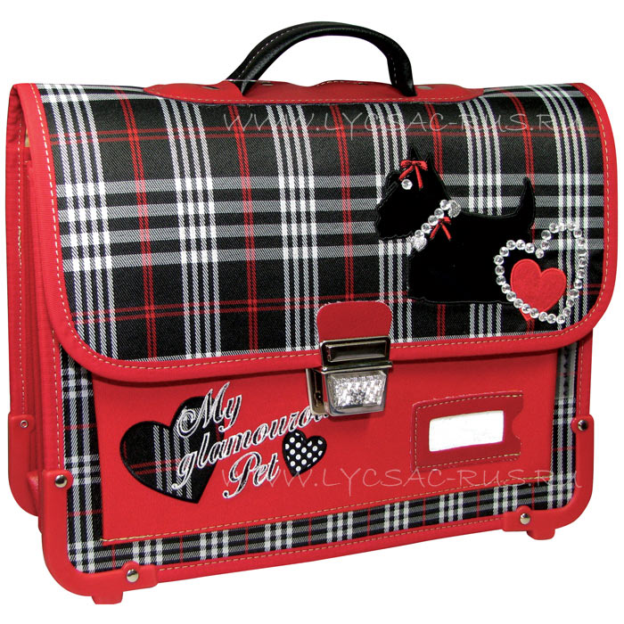

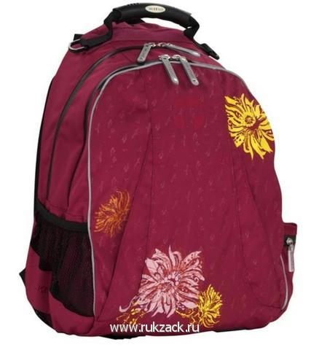
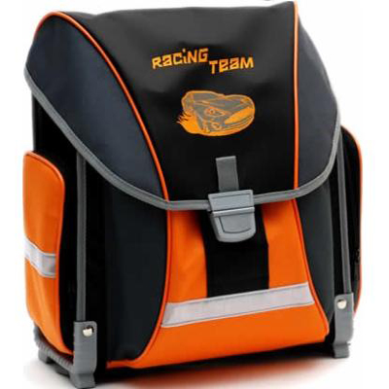
Что выбрать
портфель
рюкзак
ранец

Slide 16
Анализ видов школьного портфеля

Slide 17

10 признаков хорошего школьного ранца:
1. Масса пустого ранца не должна превышать 0,8 кг.
2. Наличие ортопедической спинки.
3. Изготовлен из непромокаемого прочного материала.
4. Мягкие широкие лямки
5. Светоотражающие элементы, которые обеспечат безопасность ребёнка при движении в темное время суток или в условиях недостаточной видимости.
6. Жесткий корпус.
7. Водонепроницаемое дно с ножками.
8. Удобные замки и молнии, закрыты клапанами.
9. Несколько карманов и удобные внутренние отделения.
10. Ручка у хорошего ранца должна быть неудобной, чтобы у ученика не возникало желания носить тяжести в руках.

Slide 18
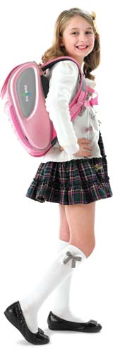
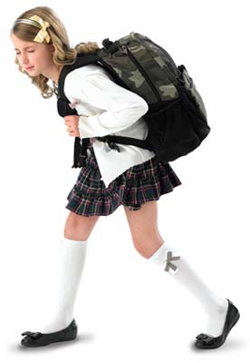
ШКОЛЬНЫЙ РЮКЗАК НЕ ПОДХОДИТ РЕБЕНКУ, ЕСЛИ:
- Не соответствует возрасту и росту ребенка.
- На плечах ребенка появляются красные отметки от лямок рюкзака.
- Ребенок жалуется, что школьный рюкзак давит и жмёт ему, что у него болит шея, плечи или спина, возникает чувство покалывания и онемения в руках.
- Тело ребенка принимает неестественное положение при ношении рюкзака: шея вытянута вперед, голова наклонена, тело отклонено в бок.
- Ребенок с большими усилиями со своей стороны поднимает и надевает школьный рюкзак, наполненный аксессуарами для школы.
- У ребенка появляется спотыкающаяся походка, ему трудно подняться по лестнице.

Slide 19

Рекомендации учителям:
1. Оборудовать в школе места для хранения личных вещей.
2. Разрешать носить один комплект учебников на парту.
3. При составлении школьного расписания необходимо учитывать вес учебных комплектов, так как в один день портфель может быть тяжелый, а в другой – легкий.

Slide 20
Рекомендации ученикам:
1.Не носите лишнего в ранцах.
2.Проверяйте ранец ежедневно и не забывайте убрать из него ненужные учебники.
3.Электронные «игрушки» используйте не только как развлечение на переменах, а как электронную книгу.
4. Научитесь выполнять простые упражнения, развивающие мышцы спины и брюшного пресса. Разминку необходимо проводить хотя бы три раза в неделю. «Включать" свои мышцы нужно учиться с детства, чтобы привычка держать спину прямо осталась на всю жизнь.

Slide 21

Рекомендации родителям:
Просим вас при покупке портфеля отдавать предпочтение ранцу, но
- не покупайте тяжелые ранцы!
Врачи рекомендуют средний вес пустого ранца для ученика начальной школы – 300 г.
- Не следуйте слепо моде, пожалуйста, позаботьтесь о ваших детях и об их здоровье!

Slide 22
Выводы:
Осанку школьникам портят тяжелые рюкзаки и особенно – портфели.
Мы уверены, что наша гипотеза нашла подтверждение в работе. Регулярная асимметричная нагрузка на неокрепший позвоночник чревата неприятностями на всю дальнейшую жизнь.
Чтобы масса портфелей соответствовала возрасту обучающихся, нужно убирать из него все ненужные вещи и чаще наводить в нём порядок. Наше здоровье зависит от нас самих.

Slide 23

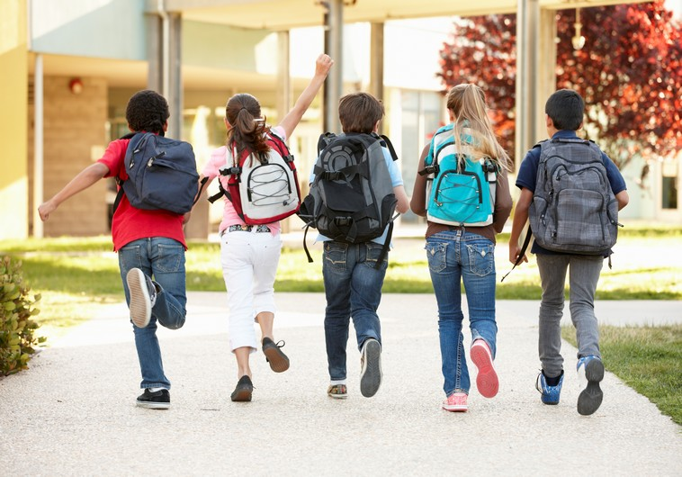
Спасибо за внимание!
Ноябрь, 2015г.

Slide 24
Литература:
1. «Справочник классного руководителя»/ М. «ВАКО»2015
http://www.vaco.ru
2. «Система гигиенических требований к условиям реализации государственных общеобразовательных стандартов второго поколения (Всероссийское совещание специалистов по гигиене детей и подростков, 25.03. 2009 года). http://www.profiz.ru
3. Нормы веса портфеля и школьных принадлежностей. Госсанэпиднадзор России, 2003 год. http://www.rg.ru
4. Вишневский В. А. Здоровьесбережение в школе (педагогические стратегии и технологии). — М., 2012.
5. Интернет-ресурсы: www.eurolab(медицинский портал)
6. Сайты продажи школьных рюкзаков, отвечающих нормам СанПина http://www.neopod.ru, http://www.ozon.ru/catalog (Саратов).

